Slide 1
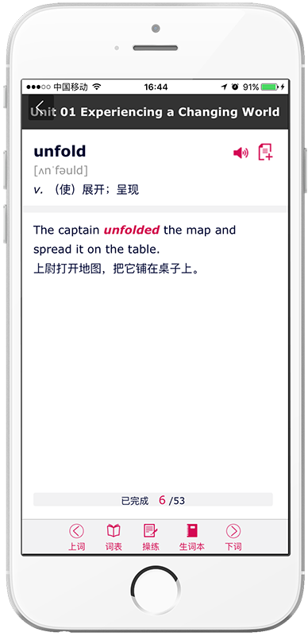
WE Learn APP
创造全新的学习体验
培训师：
培训日期：
****
****

Slide 2
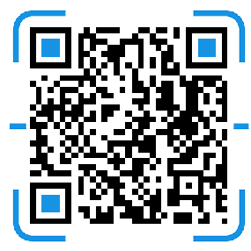
扫码安装
WE Learn APP
“WE Learn”APP是外教社图书教材的配套移动学习应用，学生用户可通过扫描附书二维码添加移动课程包，学习移动课程内容。
提示： APP和“外教社WE Learn”网站（https://welearn.sflep.com）帐号通用，在网站中还有课程其他资源可以获取。

Slide 3
WE Learn APP
WE Learn APP
精选适宜移动学习的内容：
听、说、阅读、背单词等
APP数据与网站实时同步
支持学生学习课件、完成班级任务、参与课堂互动/课堂签到
目前支持主要教材：
新目标大学英语综合、视听说教程
全新版大学进阶英语综合、视听说教程
全新版大学英语视听说教程
新世纪大学英语（第二版）综合、视听说教程、快速阅读、写作教程
新世纪应用英语综合教程、视听说教程
新起点大学英语综合教程、视听说教程
专门用途英语课程系列：大学学术英语读写教程、大学学术英语视听说教程
高职国际进阶英语综合教程、视听说教程
新标准高职公共英语系列教材实用综合综合（第二版）、视听说教程（第二版）
新标准高职公共英语系列教材：实用综合教程（精编版）、实用视听所教程（精编版）
新世纪英语专业（修订版）泛读教程（第2版）
外教社新世纪中职英语（第二版）
新编日语、新理念大学法语
外教社经典伴读丛书
外教社数字课程系列：新闻听力精讲、汉英翻译精讲、阅读理解精讲等等
其他教材的移动学习资源敬请期待！
支持iOS 10.0，Android 6.0以上版本

Slide 4
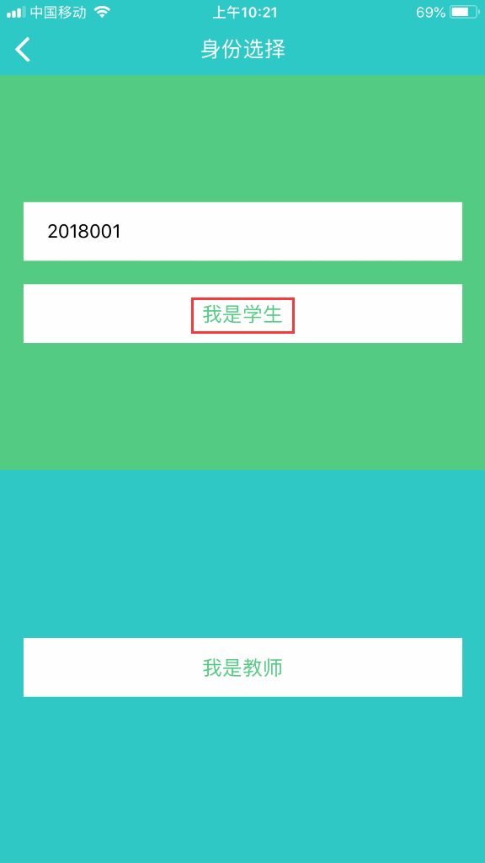
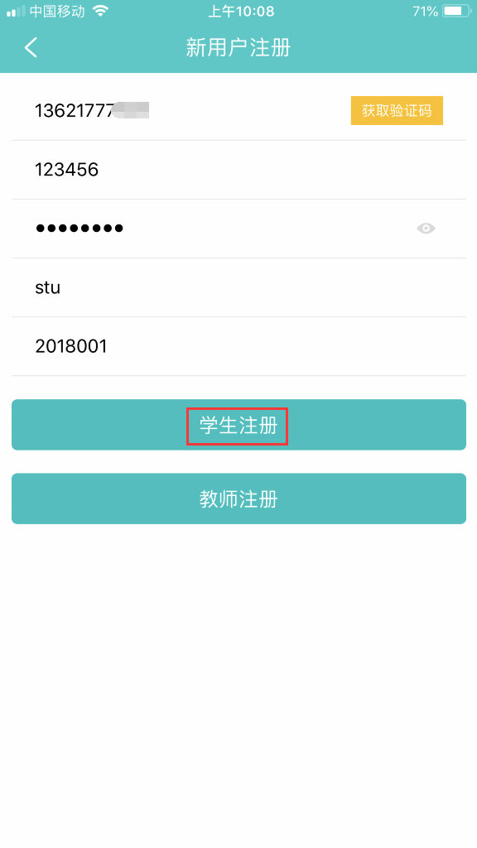
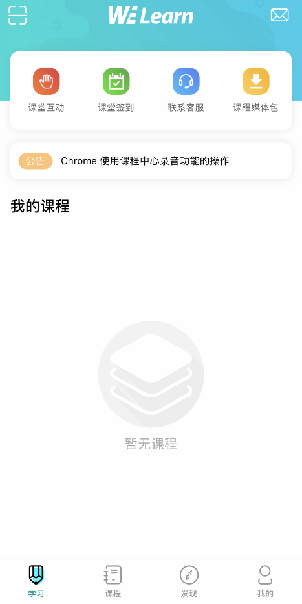
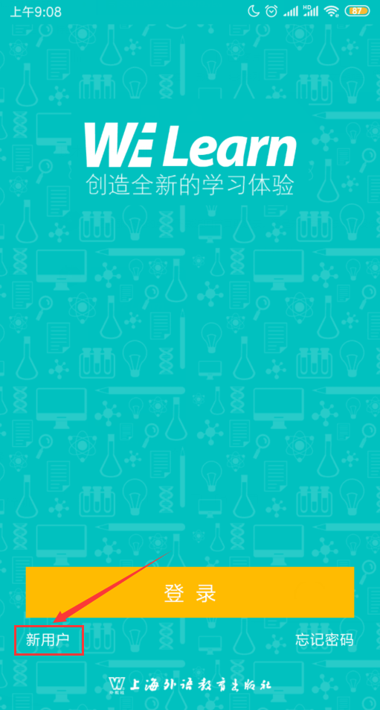
WE Learn APP
注册与登录
学生用户如果已经在外教社其他平台注册过帐号，可以直接登录帐号。没有注册过，请先根据提示完成注册。验证成功登录后即为学生版界面。
提示：学校信息填写后不可修改，请务必填写正确。

Slide 5
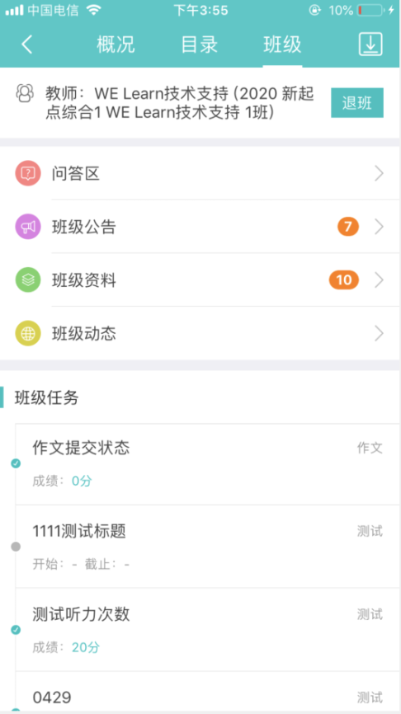
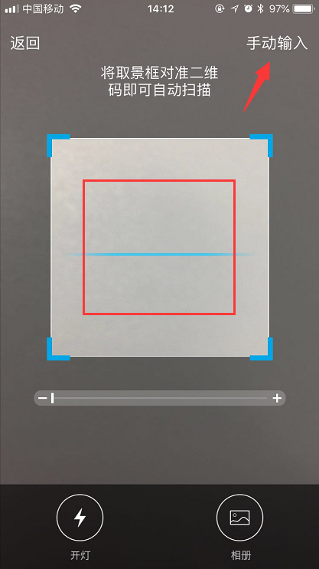
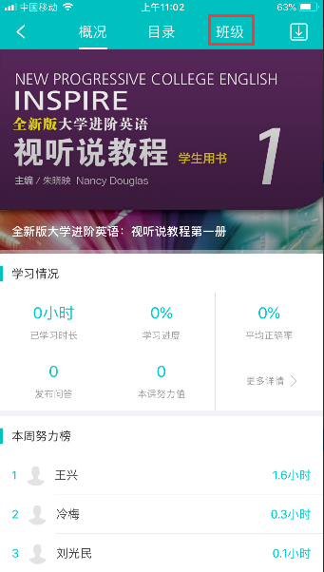
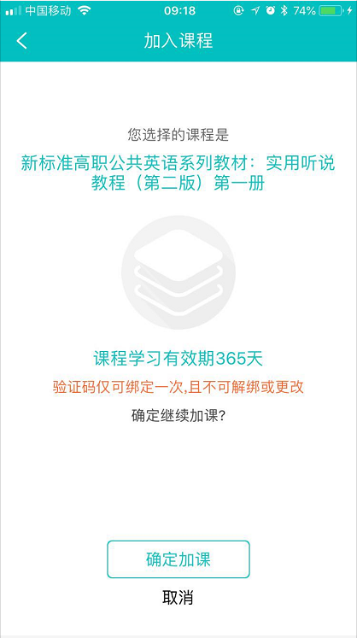
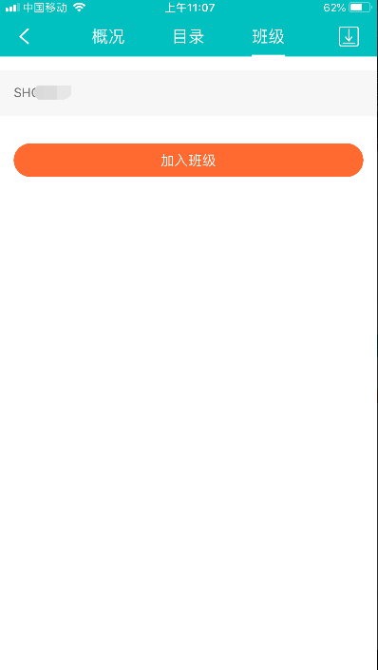
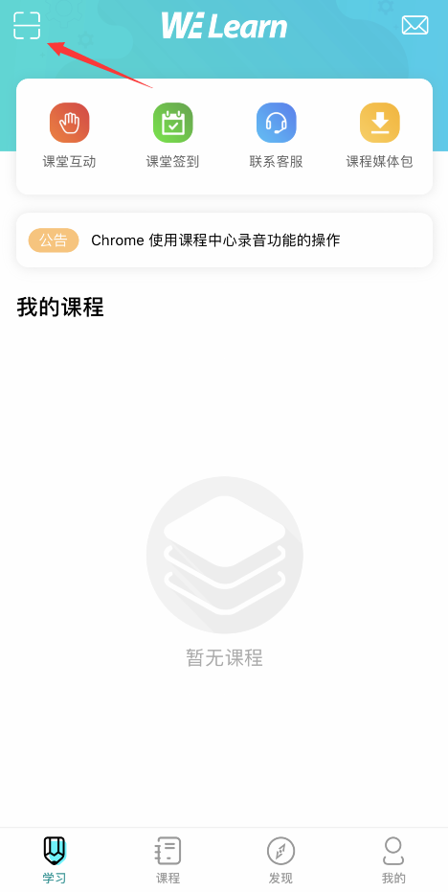
WE Learn APP
添加课程与加入班级
若您已经在课程中心网站添加课程、加入班级，则可以直接在APP内查看使用。您也可以在APP内继续添加课程班级。
加课进班：请您点击首页左上角扫一扫按钮，可直接扫描书本二维码，添加课程；或进入页面底栏的“课程”版块，搜索课程后扫码加入课程。进入课程，点击右上方“班级”按钮，输入班级码加入班级。
班级码：班级码所对应的课程必须与目前加入的课程一致且册数一致（一册一码一班），请咨询任课教师获取班级码。

Slide 6
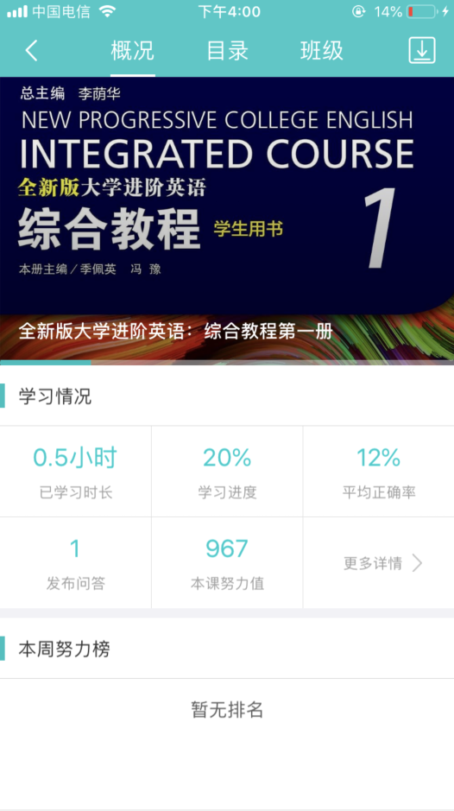
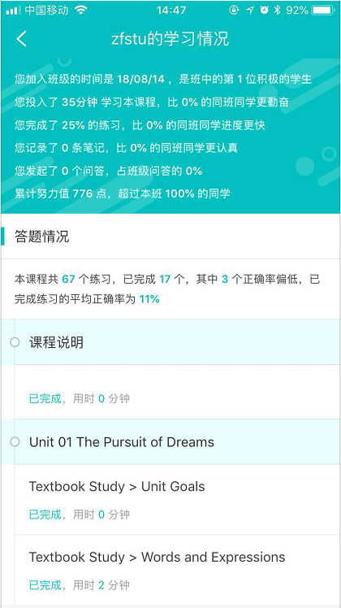
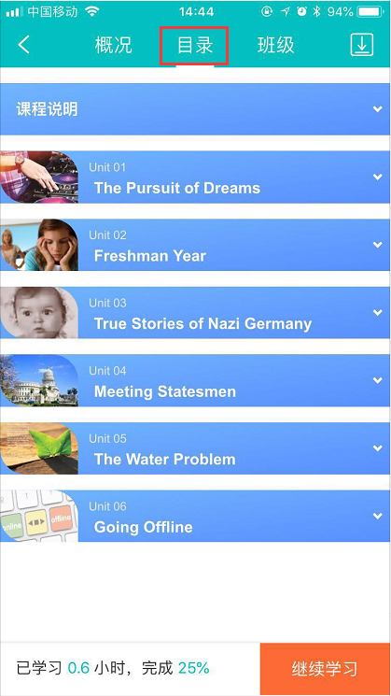
WE Learn APP
课程学习与统计
概况：课程学习概况列出了您本课程学习的大致情况，包括时长、学习进度、平均正确率、发布问答个数、本课努力值等。您还可以点击“更多详情”来查看您学习的详细情况。
努力值：努力值与您的学习时长、练习完成数、正确率、班级任务完成情况以及问答、笔记、课堂签到、课堂互动等各类在线操作数据相关。
目录：目录仅展示了您可以在APP中学习的所有练习，您可以在概况中的“更多详情”中查看是否还有未完成练习，并在电脑端访问WE Learn网站https://welearn.sflep.com完成对应练习。
提示：学习时必须保持手机联网状态，才能同步学习记录。建议您在wifi环境下下载离线素材包。

Slide 7
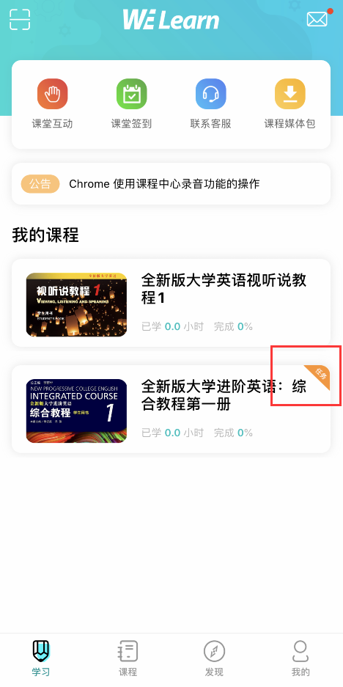
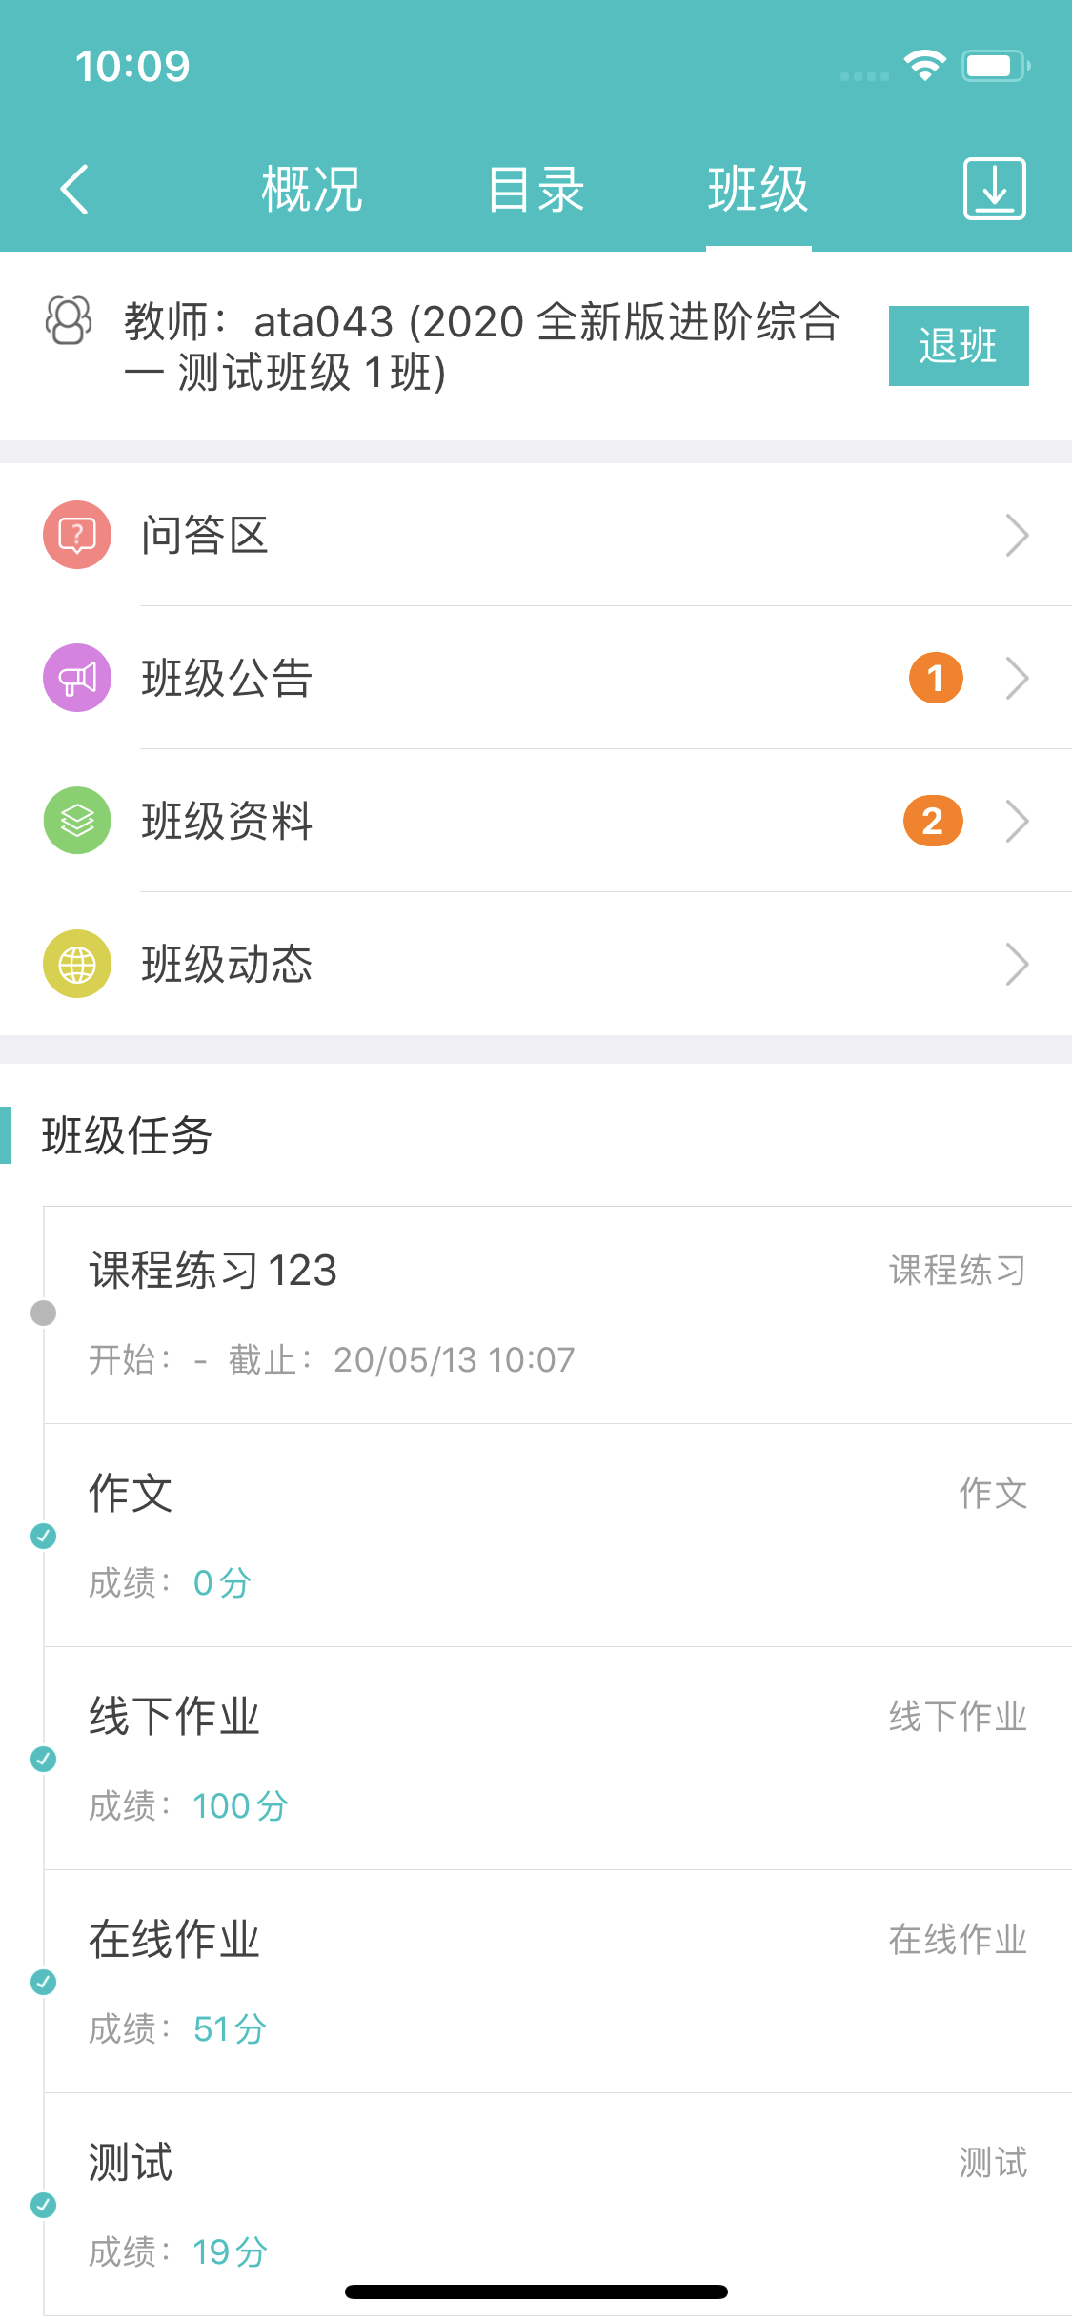
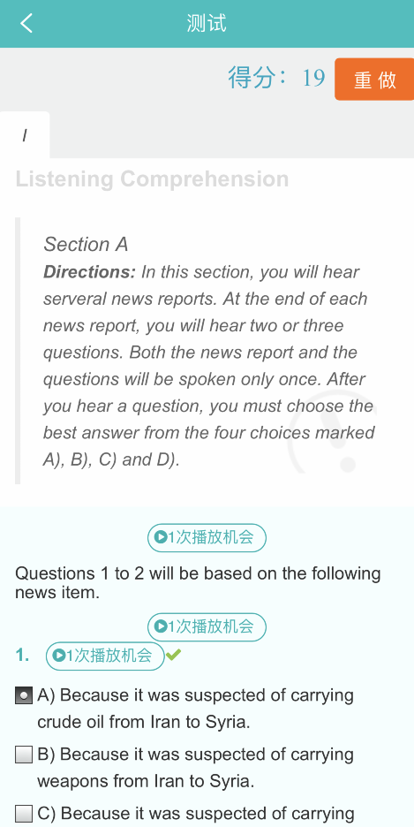
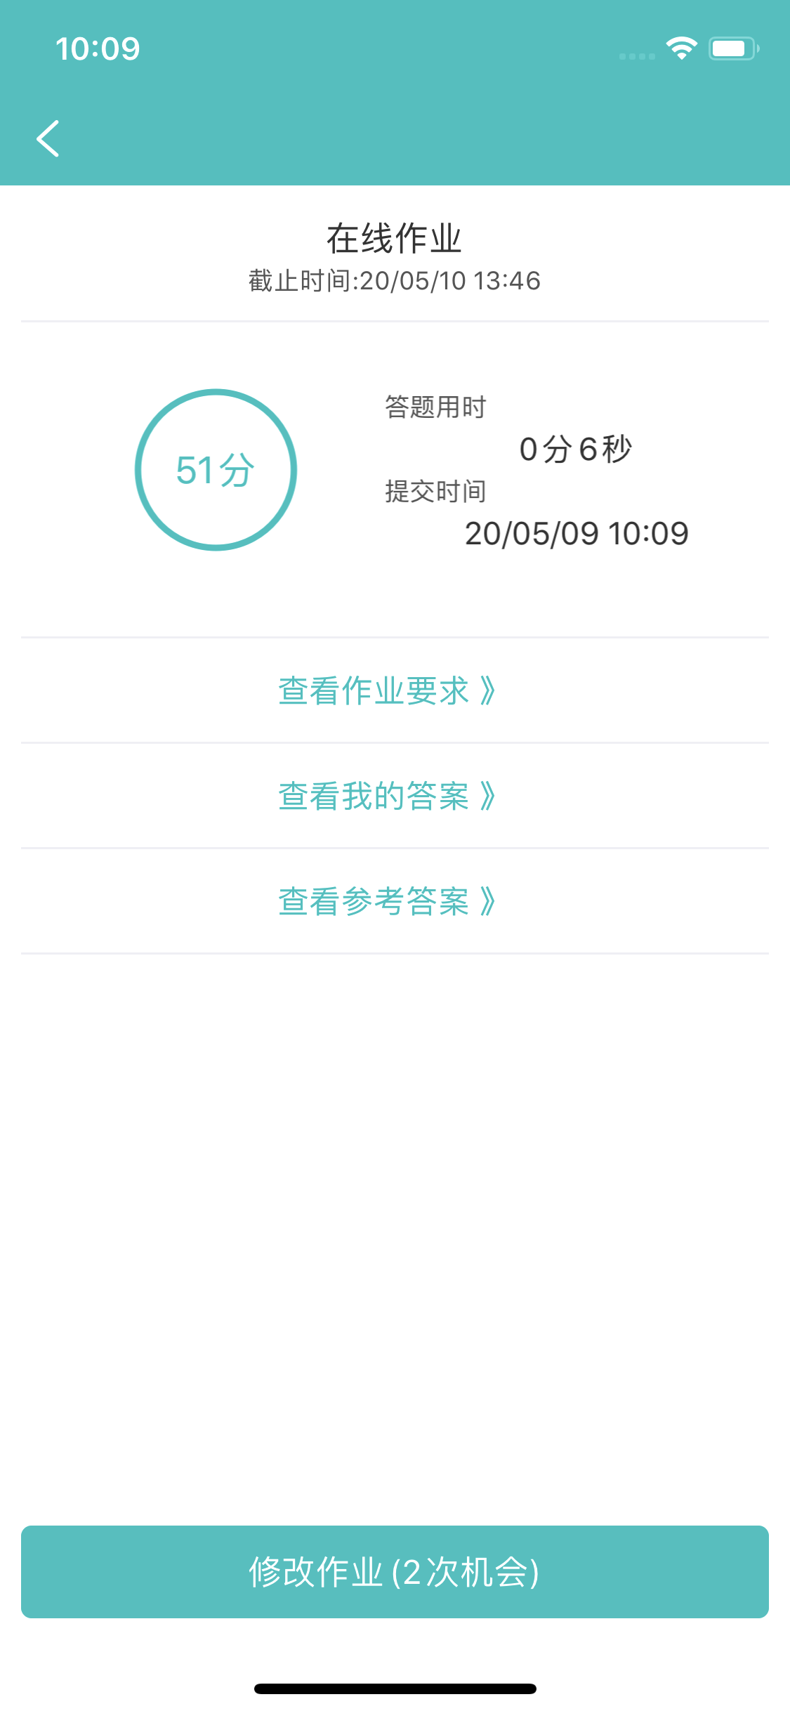
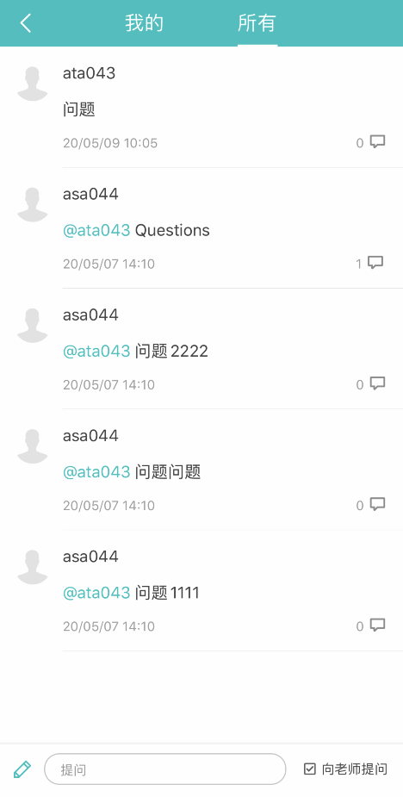
WE Learn APP
班级任务与活动
如果您已经下载或更新App至最新的4.2版本，您将可以在WE Learn中完成班级任务、参与班级活动，包括测试、作业、公告、资料、问答区。

Slide 8
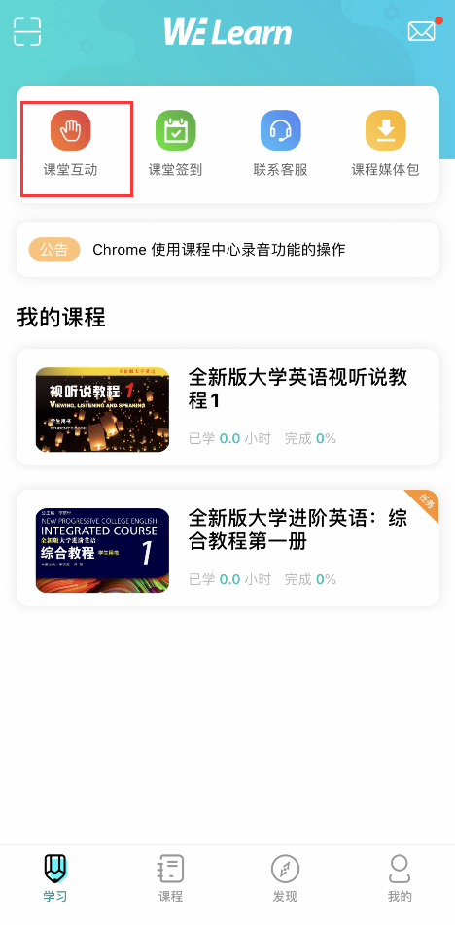
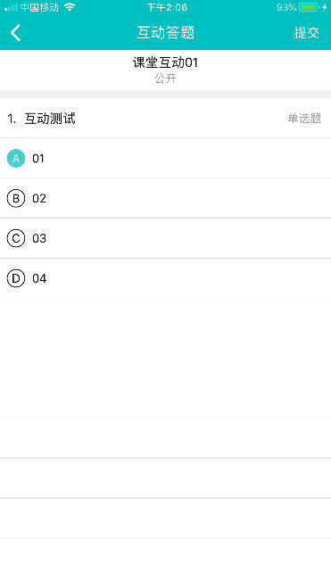
WE Learn APP
课堂互动
课程互动功能，您可以通过输入教师公布的互动码或扫描二维码的方式参与教师的互动题目，提交后即可参与成功。若教师设置的互动题目的学生范围为公开，则非该班同学也能通过扫码参与成功。

Slide 9
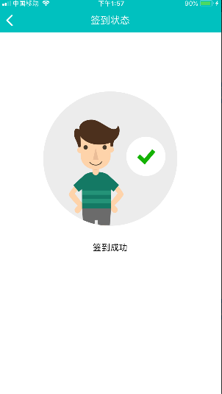
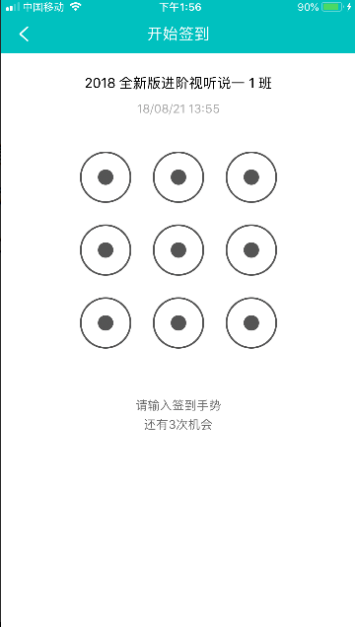
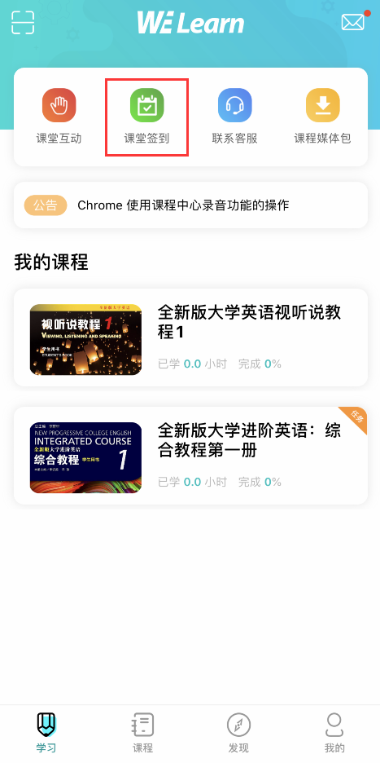
WE Learn APP
课堂签到
课堂签到功能，您可以输入教师公布的签到手势参与签到。签到手势最多输入三次，没有输入或者输入超过三次的学生，系统认为未签失败。签到失败的学生可以联系教师帮助补签。

Slide 10
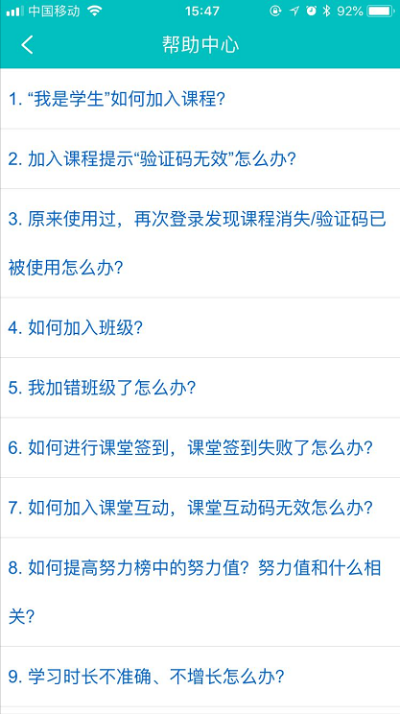
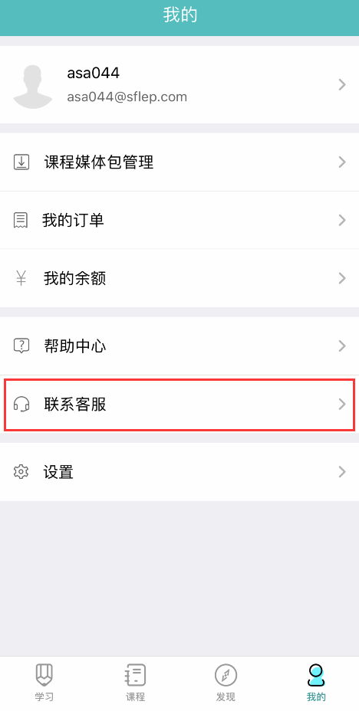
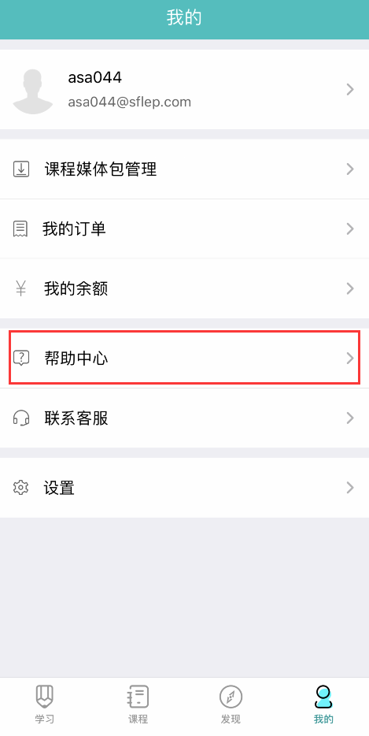
WE Learn APP
问题与反馈
帮助中心：如果您在使用APP时遇到问题，建议您在我的版块中，查看帮助中心中的常见问题。
联系客服：如果帮助中心无法解决您遇到的问题，您也可以在联系客服中提交，客服人员会在1-2个工作日内帮助您解决。
注：账号问题，请提交教材附书二维码或者16位验证码供工作人员核实；课件问题，请提供教材名称和练习路径。

Slide 11
WE Learn APP
谢谢！

